Slide 1
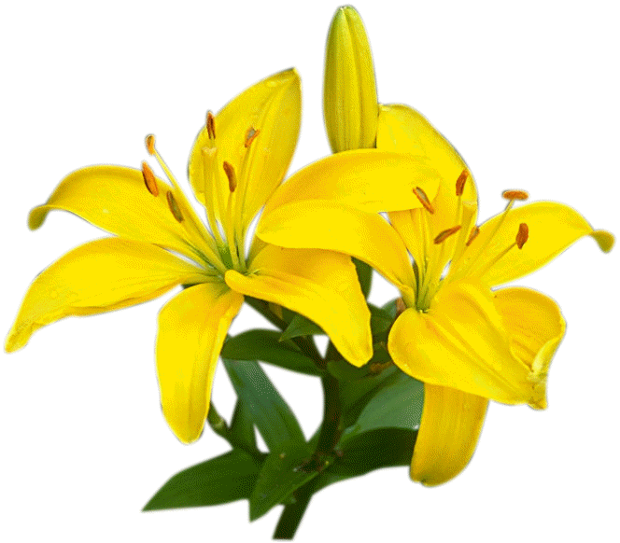
CHÀO MỪNG CÁC EM HỌC SINH
ĐẾN VỚI BÀI GIẢNG ĐIỆN TỬ!
MÔN: KHOA HỌC TỰ NHIÊN 8
BỘ SÁCH CÁNH DIỀU

Slide 2
CHỦ ĐỀ 8: SINH THÁI
BÀI 40: QUẦN XÃ SINH VẬT.

Slide 4
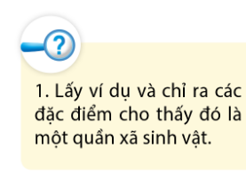
BÀI 40: QUẦN XÃ SINH VẬT.
I. KHÁI NIỆM QUẦN XÃ SINH VẬT
- Quần xã sinh vật là một tập hợp các quần thể sinh vật thuộc nhiều loài khác nhau, cùng sống trong một không gian và thời gian nhất định, có mối quan hệ gắn bó với nhau.
- Ví dụ: ruộng lúa, ao tự nhiên, khu rừng…
II. MỘT SỐ ĐẶC TRƯNG CƠ BẢN CỦA QUẦN XÃ
Quần xã ruộng lúa, gồm có các quần thể như: lúa, cỏ, giun đất, vi sinh vật,… Trong quần xã này, lúa che mát, chắn bớt gió cho cỏ; cỏ che mát, giữ ẩm cho gốc lúa, đồng thời cạnh tranh chất dinh dưỡng trong đất với gốc lúa; lúa, cỏ giữ cho đất ẩm, có nhiệt độ thích hợp cho hệ vi sinh vật phát triển; giun đất làm tơi xốp cho lúa, cỏ.
1. Độ đa dạng trong quần xã

Slide 5
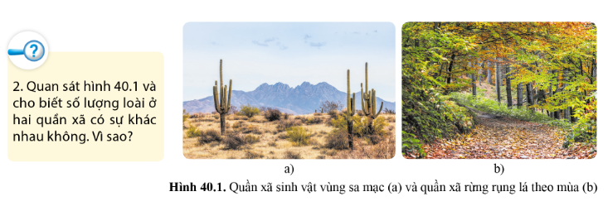
Số lượng loài ở hai quần xã trên có sự khác nhau, quần xã sinh vật vùng sa mạc có số lượng loài ít hơn quần xã rừng rụng lá theo mùa.
Giải thích: Có sự khác nhau về số lượng loài ở hai quần xã trên là do môi trường sống ở các khu vực này khác nhau. Ở khu vực quần xã rừng rụng lá theo mùa có khí hậu ôn đới thích hợp với sự sinh trưởng và phát triển của nhiều loài động, thực vật → số lượng loài đa dạng hơn. Còn ở vùng sa mạc, điều kiện sống khắc nghiệt (nắng nóng, thiếu nước) nên chỉ có một số ít loài có thể tồn tại, sinh trưởng và phát triển → số lượng loài ít đa dạng hơn.

Slide 6
BÀI 40: QUẦN XÃ SINH VẬT.
I. KHÁI NIỆM QUẦN XÃ SINH VẬT
- Quần xã sinh vật là một tập hợp các quần thể sinh vật thuộc nhiều loài khác nhau, cùng sống trong một không gian và thời gian nhất định, có mối quan hệ gắn bó với nhau.
- Ví dụ: ruộng lúa, ao tự nhiên, khu rừng…
II. MỘT SỐ ĐẶC TRƯNG CƠ BẢN CỦA QUẦN XÃ
1. Độ đa dạng trong quần xã
Độ đa dạng của quần xã được thể hiện qua sự phong phú về số lượng loài và số lượng cá thể của mỗi loài trong quần xã
2. Thành phần các loài trong quần xã
- Loài ưu thế: là loài đóng vai trò quan trọng trong quần xã, ảnh hưởng quyết định tới các nhân tố sinh thái của môi trường do có số lượng cá thể và sinh khối lớn.
- Loài đặc trưng: là loài chỉ có ở một quần xã hoặc có số lượng cá thể nhiều hơn hẳn các loài khác trong quần xã.

Slide 7
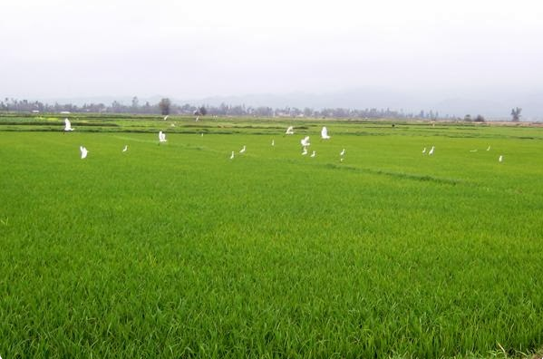
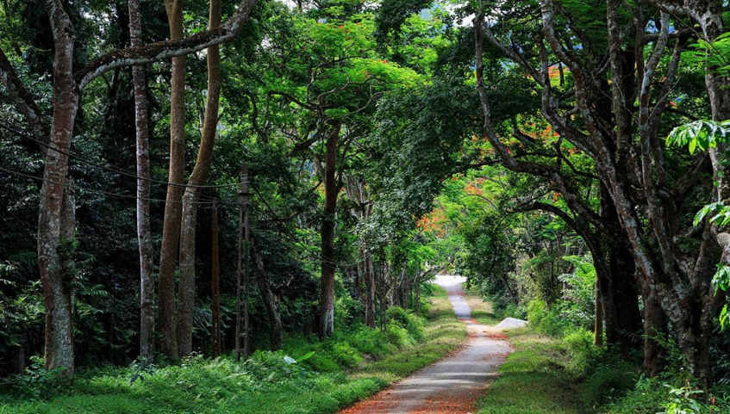
Lúa là loài ưu thế trên quần xã cánh đồng lúa
Sồi xanh, thành ngạnh… là loài ưu thế trên quần xã rừng ở vườn quốc gia Ba Vì.

Slide 8
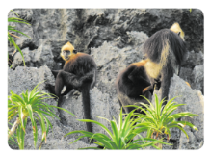
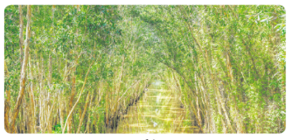
Vọoc Cát Bà là loài đặc trưng trên quần xã rừng Cát Bà, Hải Phòng.
Tràm… là loài đặc trưng trên quần xã rừng U Minh, Kiên Giang.

Slide 9
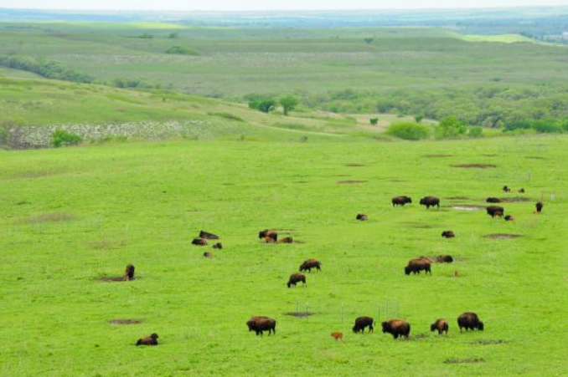
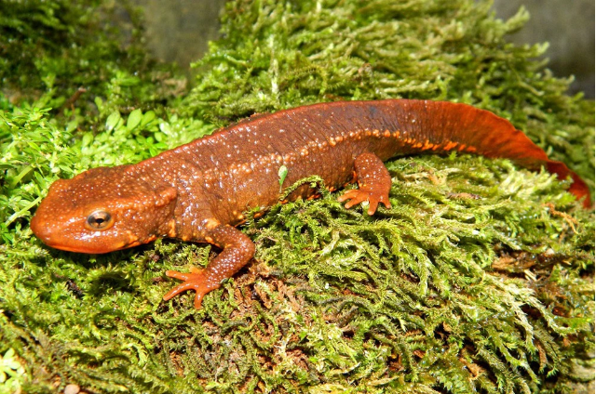
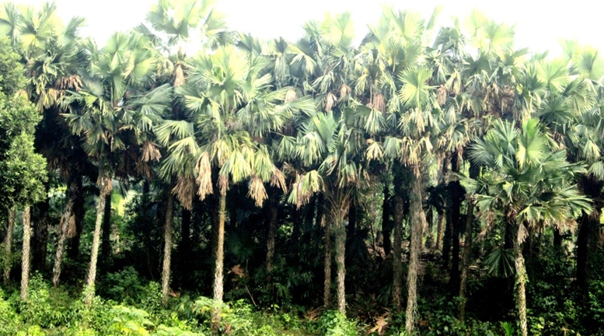
Bò rừng Bison là loài chiếm ưu thế trong quần xã đồng cỏ lớn ở Bắc Mỹ;…
Cá cóc Tam Đảo là loài đặc trưng của rừng nhiệt đới Tam Đảo.
Cây cọ là loài đặc trưng ở quần xã vùng đồi Phú Thọ

Slide 10
BÀI 40: QUẦN XÃ SINH VẬT.
I. KHÁI NIỆM QUẦN XÃ SINH VẬT
II. MỘT SỐ ĐẶC TRƯNG CƠ BẢN CỦA QUẦN XÃ
1. Độ đa dạng trong quần xã
Độ đa dạng của quần xã được thể hiện qua sự phong phú về số lượng loài và số lượng cá thể của mỗi loài trong quần xã
2. Thành phần các loài trong quần xã
- Loài ưu thế: là loài đóng vai trò quan trọng trong quần xã, ảnh hưởng quyết định tới các nhân tố sinh thái của môi trường do có số lượng cá thể và sinh khối lớn.
- Loài đặc trưng: là loài chỉ có ở một quần xã hoặc có số lượng cá thể nhiều hơn hẳn các loài khác trong quần xã.
III. MỘT SỐ BIỆN PHÁP BẢO VỆ ĐA DẠNG SINH HỌC TRONG QUẦN XÃ

Slide 11
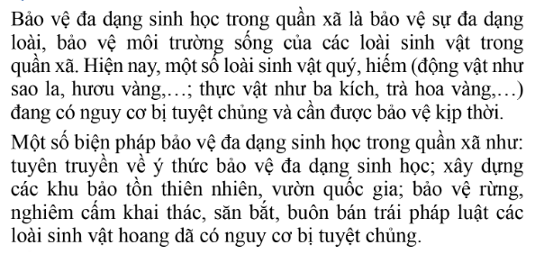
Nêu một số biện pháp bảo vệ đa dạng sinh học trong quần xã?

Slide 12
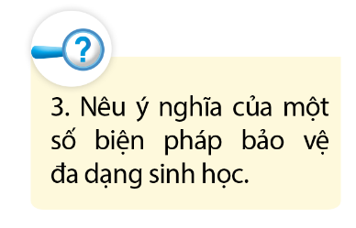
Ý nghĩa của một số biện pháp bảo vệ đa dạng sinh học: giúp bảo vệ sự đa dạng loài, bảo vệ môi trường sống của các loài sinh vật, bảo vệ kịp thời những sinh vật có nguy cơ tuyệt chủng.

Slide 13
BÀI 40: QUẦN XÃ SINH VẬT.
I. KHÁI NIỆM QUẦN XÃ SINH VẬT
II. MỘT SỐ ĐẶC TRƯNG CƠ BẢN CỦA QUẦN XÃ
1. Độ đa dạng trong quần xã
Độ đa dạng của quần xã được thể hiện qua sự phong phú về số lượng loài và số lượng cá thể của mỗi loài trong quần xã
2. Thành phần các loài trong quần xã
- Loài ưu thế: là loài đóng vai trò quan trọng trong quần xã, ảnh hưởng quyết định tới các nhân tố sinh thái của môi trường do có số lượng cá thể và sinh khối lớn.
- Loài đặc trưng: là loài chỉ có ở một quần xã hoặc có số lượng cá thể nhiều hơn hẳn các loài khác trong quần xã.
III. MỘT SỐ BIỆN PHÁP BẢO VỆ ĐA DẠNG SINH HỌC TRONG QUẦN XÃ
Một số biện pháp bảo vệ đa dạng sinh học trong quần xã như: tuyên truyền về ý thức bảo vệ đa dạng sinh học; xây dựng các khu bảo tồn thiên nhiên, vườn quốc gia; bảo vệ rừng, nghiêm cấm khai thác, săn bắt, buôn bán trái pháp luật các loài sinh vật hoang dã có nguy cơ bị tuyệt chủng.

Slide 15
Bài 1: Tập hợp các quần thể sinh vật được gọi là quần xã sinh vật khi thoả mãn các điều kiện nào dưới đây?
(1) Các quần thể thuộc cùng một loài.
(2) Các quần thể tồn tại độc lập, không phụ thuộc vào nhau.
(3) Các quần thể thuộc cùng một loài hoặc thuộc các loài khác nhau.
(4) Các quần thể cùng sống trong một không gian và thời gian nhất định.
(5) Các quần thể thuộc nhiều loài khác nhau.
(6) Các quần thể có mối quan hệ mật thiết, gắn bó với nhau như một thể thống nhất.
A. (1), (2), (3). B. (1), (4), (5). C. (4), (5), (6). D. (3), (4), (5).

Slide 16
Bài 2: Tập hợp sinh vật nào dưới đây là quần xã sinh vật?
A. Các cây lúa trong một ruộng lúa.
B. Các sinh vật sống trong một hồ nước và khu vực ven hồ.
C. Các cây sen trong một đầm sen.
D. Các con kiến trong một tổ kiến.
Bài 3: Loài có vai trò quan trọng trong quần xã do số lượng cá thể nhiều, sinh khối lớn và có ảnh hưởng quyết định đến các nhân tố sinh thái trong môi trường được gọi là
A. ưu thế. B. thường gặp. C. chủ chốt. D. ngẫu nhiên.
Bài 4: Trong quần xã sinh vật sa mạc, loài ưu thế là
A. xương rồng và cây bụi.
B. xương rồng và cây gỗ lớn.
C. cỏ và xương rồng.
D. xương rồng, cỏ và cây bụi.

Slide 17
Bài 5: Trong quần xã rừng U Minh, tràm là loài
A. ưu thế. B. đặc trưng. C. chủ chốt. D. ngẫu nhiên.
Bài 6: Các đặc điểm nào dưới đây là đặc trưng cơ bản của quần xã sinh vật?
A. Thành phần loài, thành phần nhóm tuổi.
B. Độ phong phú, sự phân bố các cá thể trong quần thể.
C. Thành phần loài, tỉ lệ giới tính.
D. Thành phần loài, độ đa dạng.
Bài 7: Độ đa dạng của quần xã thể hiện ở
A. số lượng loài có trong quần xã.
B. số lượng cá thể mỗi loài trong quần xã.
C. mức độ phong phú về mối quan hệ giữa các loài trong quần xã.
D. số lượng loài và số lượng cá thể mỗi loài trong quần xã.

Slide 18
Bài 8: Quần xã nào đưới dây có độ đa dạng cao nhất?
A. Rừng nhiệt đới. B. Rừng ôn đới lá kim.
C. Sa mạc. D. Đồng rêu đới lạnh.
Bài 9: Yếu tố nào dưới đây ảnh hưởng quyết định đến độ đa dạng của quần xã?
A. Số lượng quần thể trong quần xã.
B. Các mối quan hệ trong quần xã.
C. Điều kiện khí hậu trong quần xã.
D. Số lượng cá thể trong quần xã.
Bài 10: Hoạt động nào dưới đây có tác dụng bảo vệ sự đa dạng của quần xã?
A. Tạo điều kiện cho các loài ưu thế phát triển mạnh mẽ lẫn át các loài khác.
B. Bảo vệ môi trường sống của quần xã.
C. Tạo điều kiện cho các loài đặc trưng phát triển kìm hãm sự phát triển của các loài khác.
D. Du nhập thêm các loài khác vào quần xã.

